Slide 1
JASA FREELANCER
Nama : Faizal Amir
NIM : 181220074

Slide 2
Latar Belakang
Pekerjaan menjadi Freelancer adalah suatu hal yang lumrah dan semakin banyak diminati. Karena selain tidak terbatas oleh waktu kerja, Freelancer juga dapat menentukan lokasi tempat mereka bekerja tanpa harus pergi ke suatu tempat yang sama secara terus menerus secara berulang kali. Dengan aplikasi ini saya ingin memudahkan para pekerja freelancer dimana user dapat membeli jasa orang dan dan user sendiri juga dapat membuka jasa yang mereka dapat tawarkan

Slide 3
Tujuan
Dengan aplikasi ini saya ingin memudahkan para pekerja freelancer dimana user dapat membeli jasa orang dan dan user sendiri juga dapat membuka jasa yang mereka dapat tawarkan

Slide 4
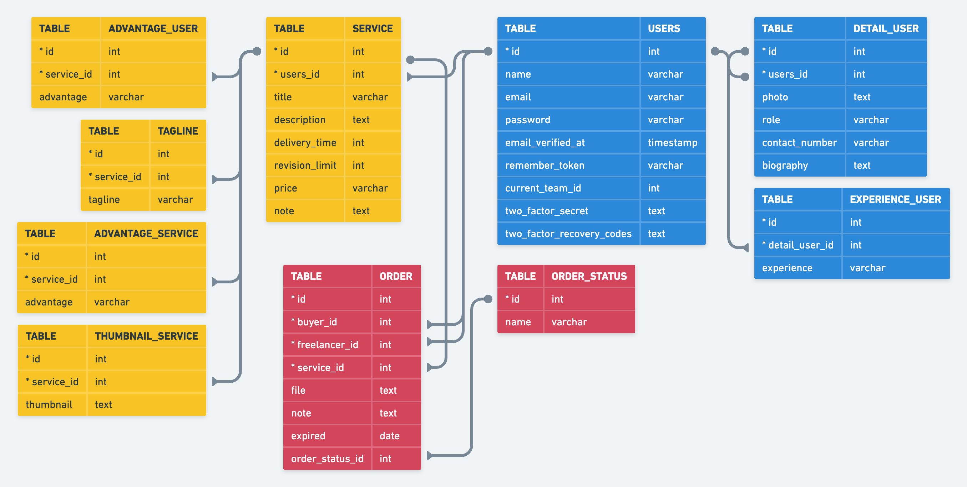
Desain database
Gambar Desain database.

Slide 5
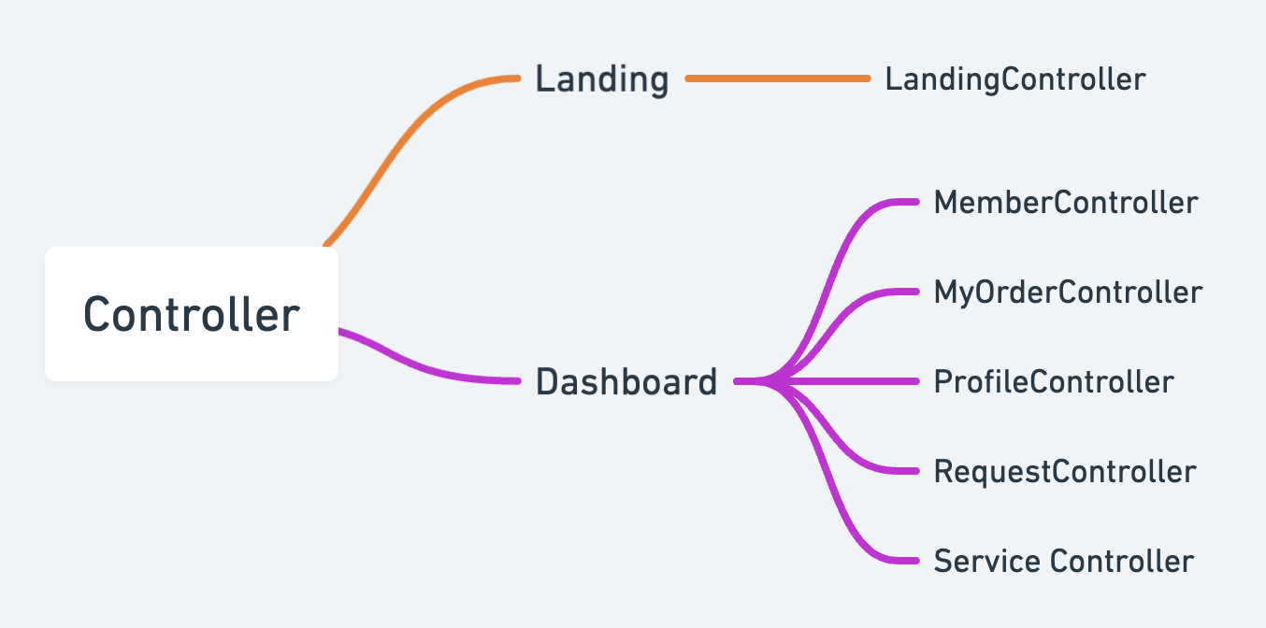
STRUKTUR FOLDER CONTROLLER

Slide 6
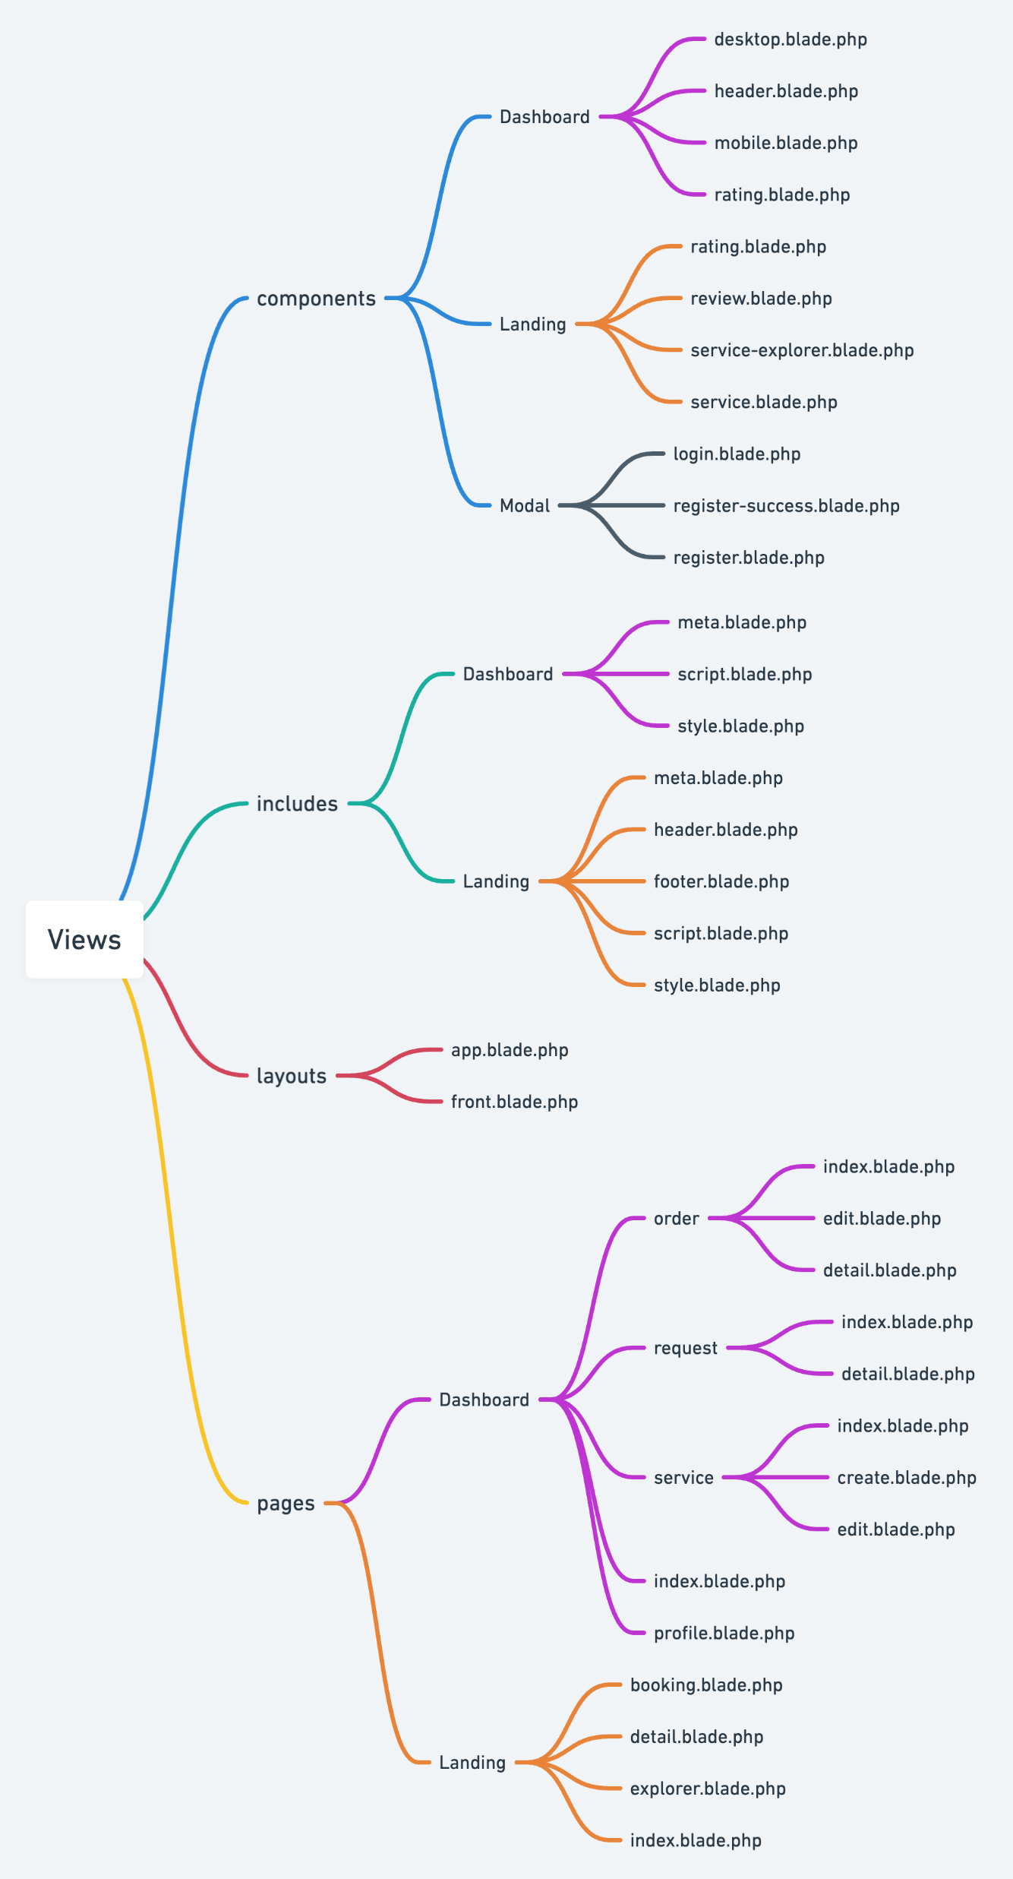
STRUKTUR FOLDER VIEWS

Slide 7
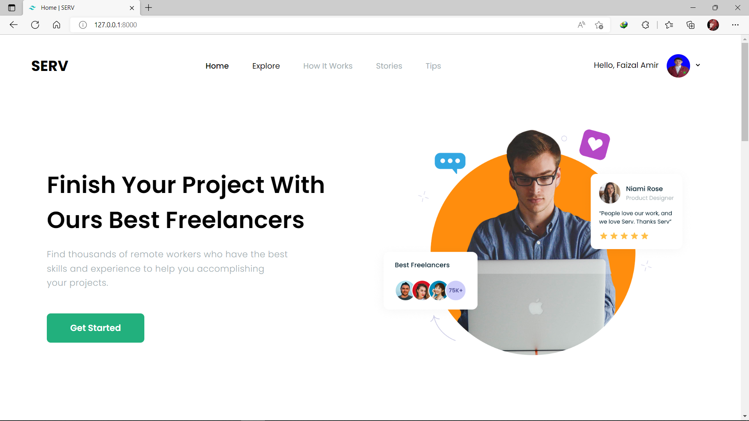
Tampilan APlikasi

Slide 8
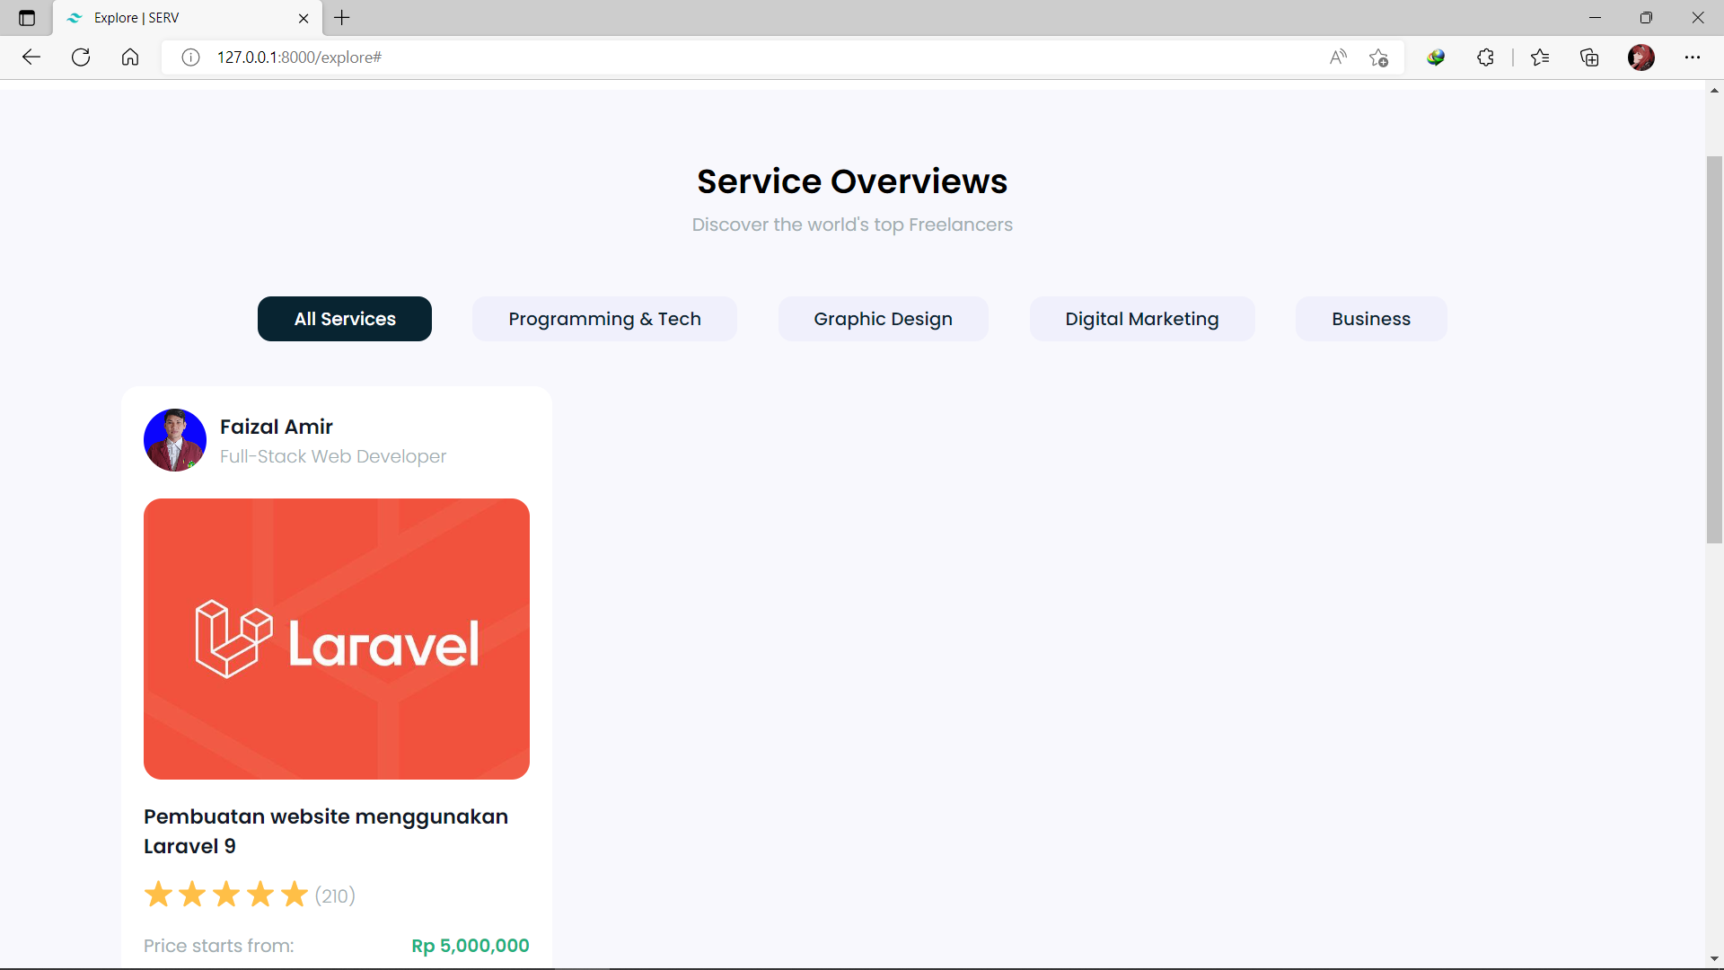
Tampilan APlikasi

Slide 9
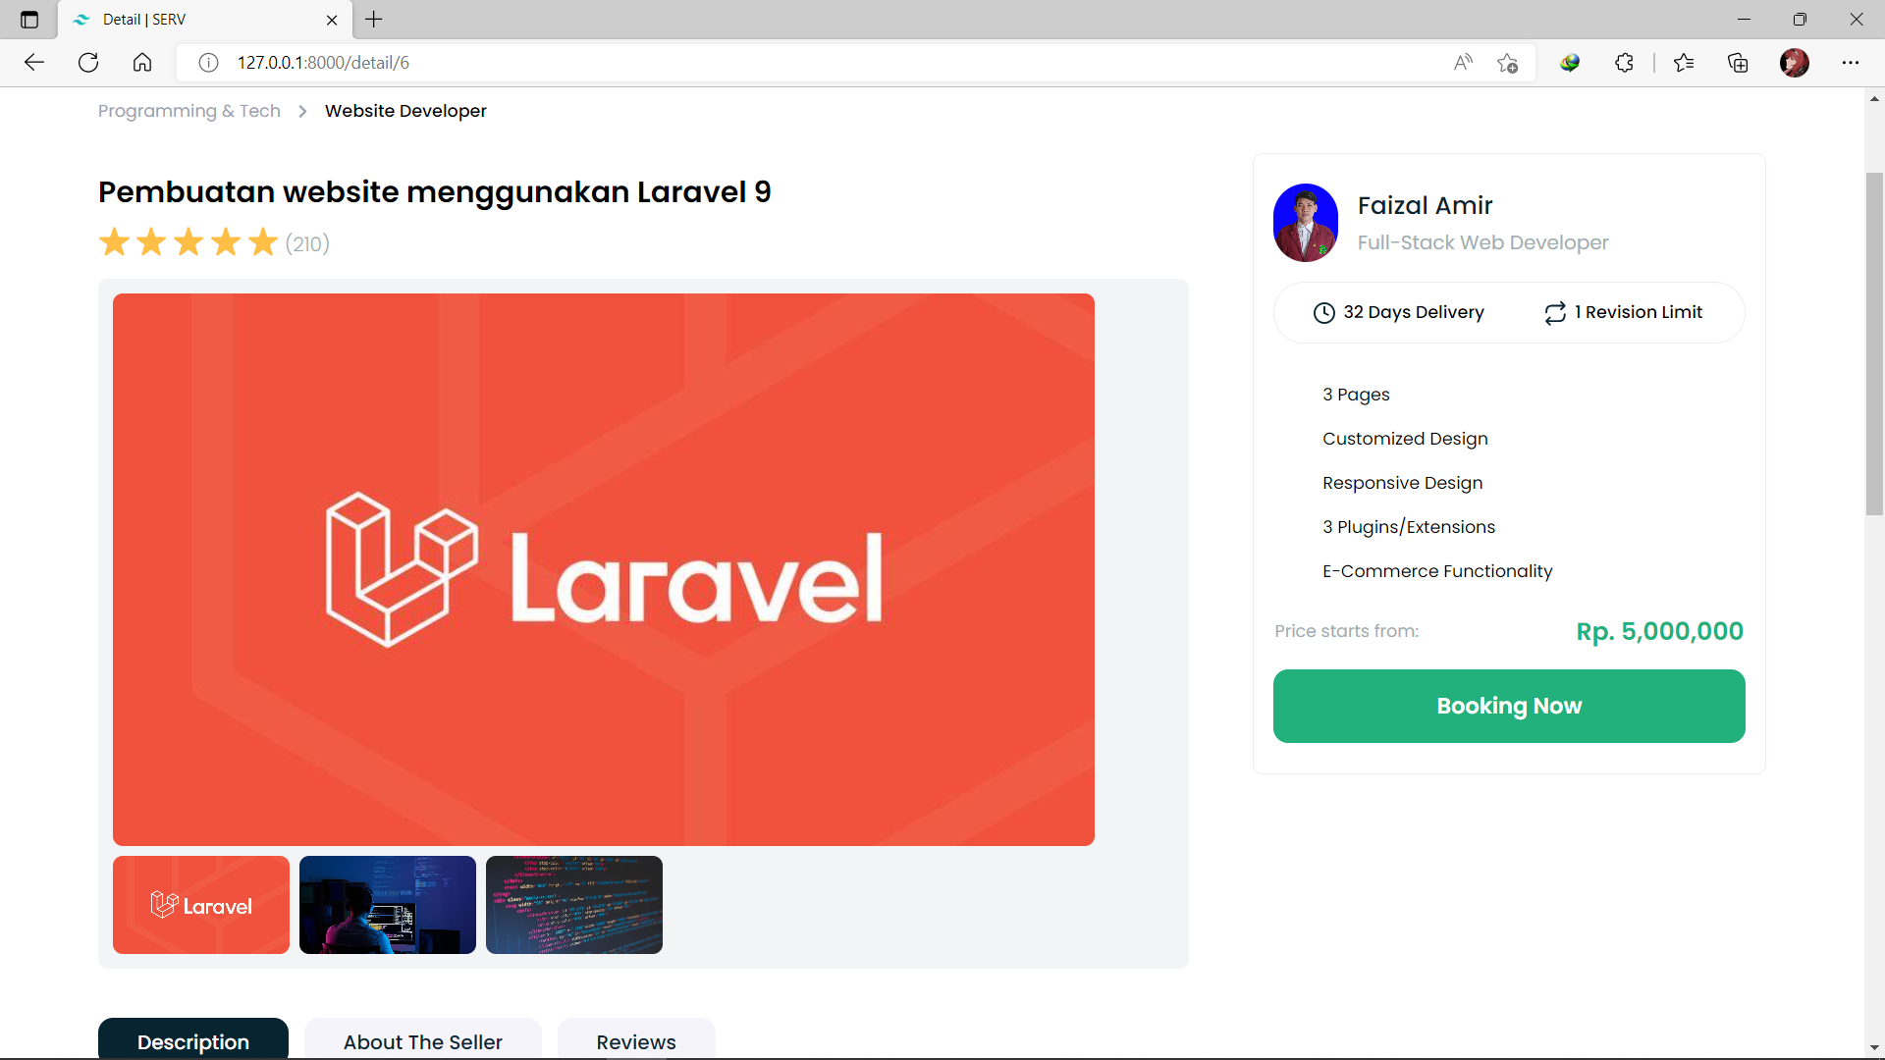
TAMPILAN APLIKASI

Slide 10
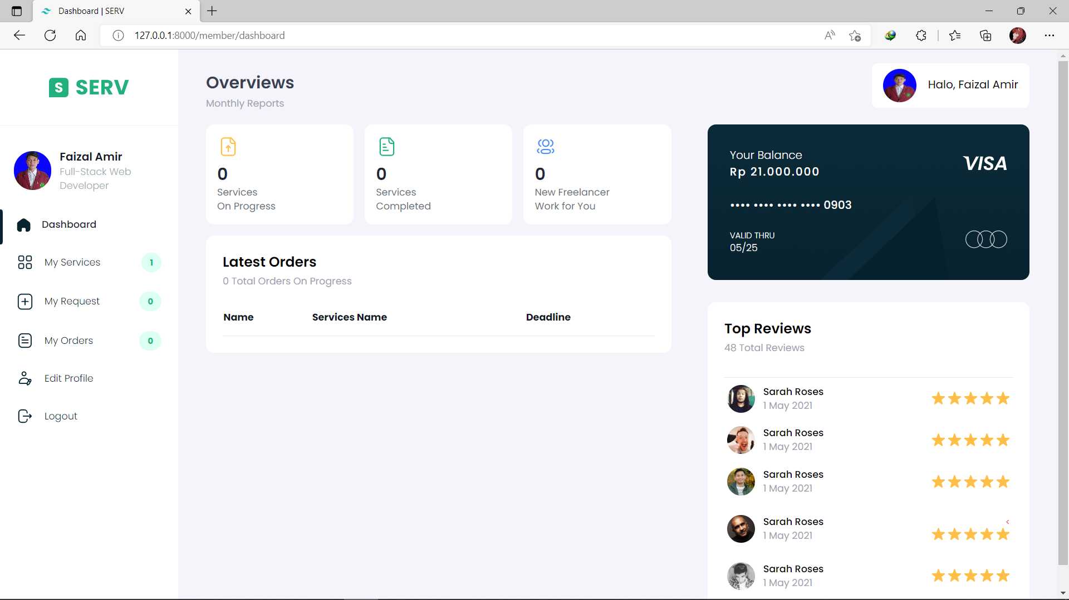
TAMPILAN APLIKASI

Slide 11
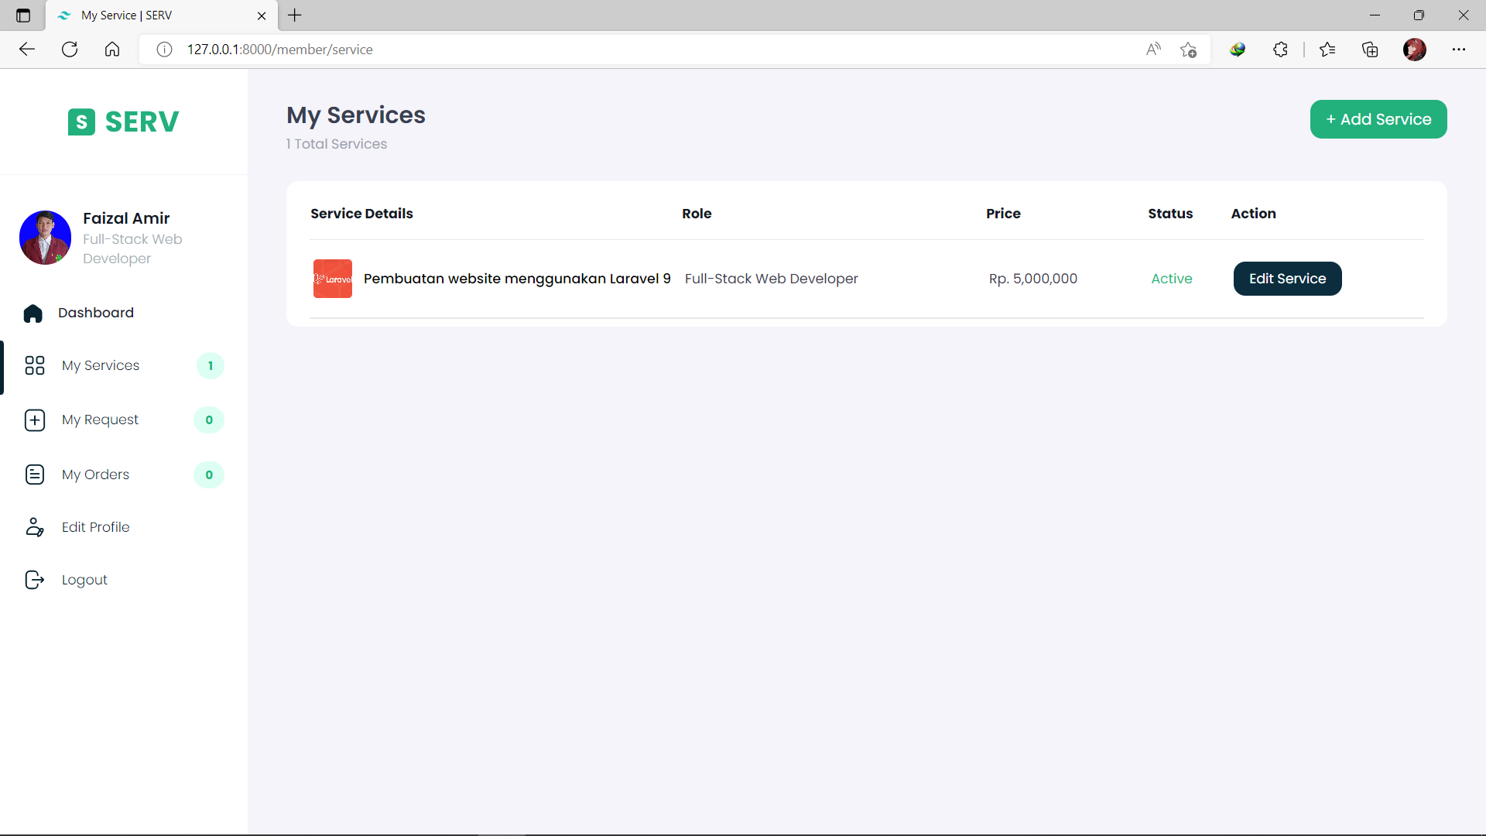
TAMPILAN APLIKASI

Slide 12
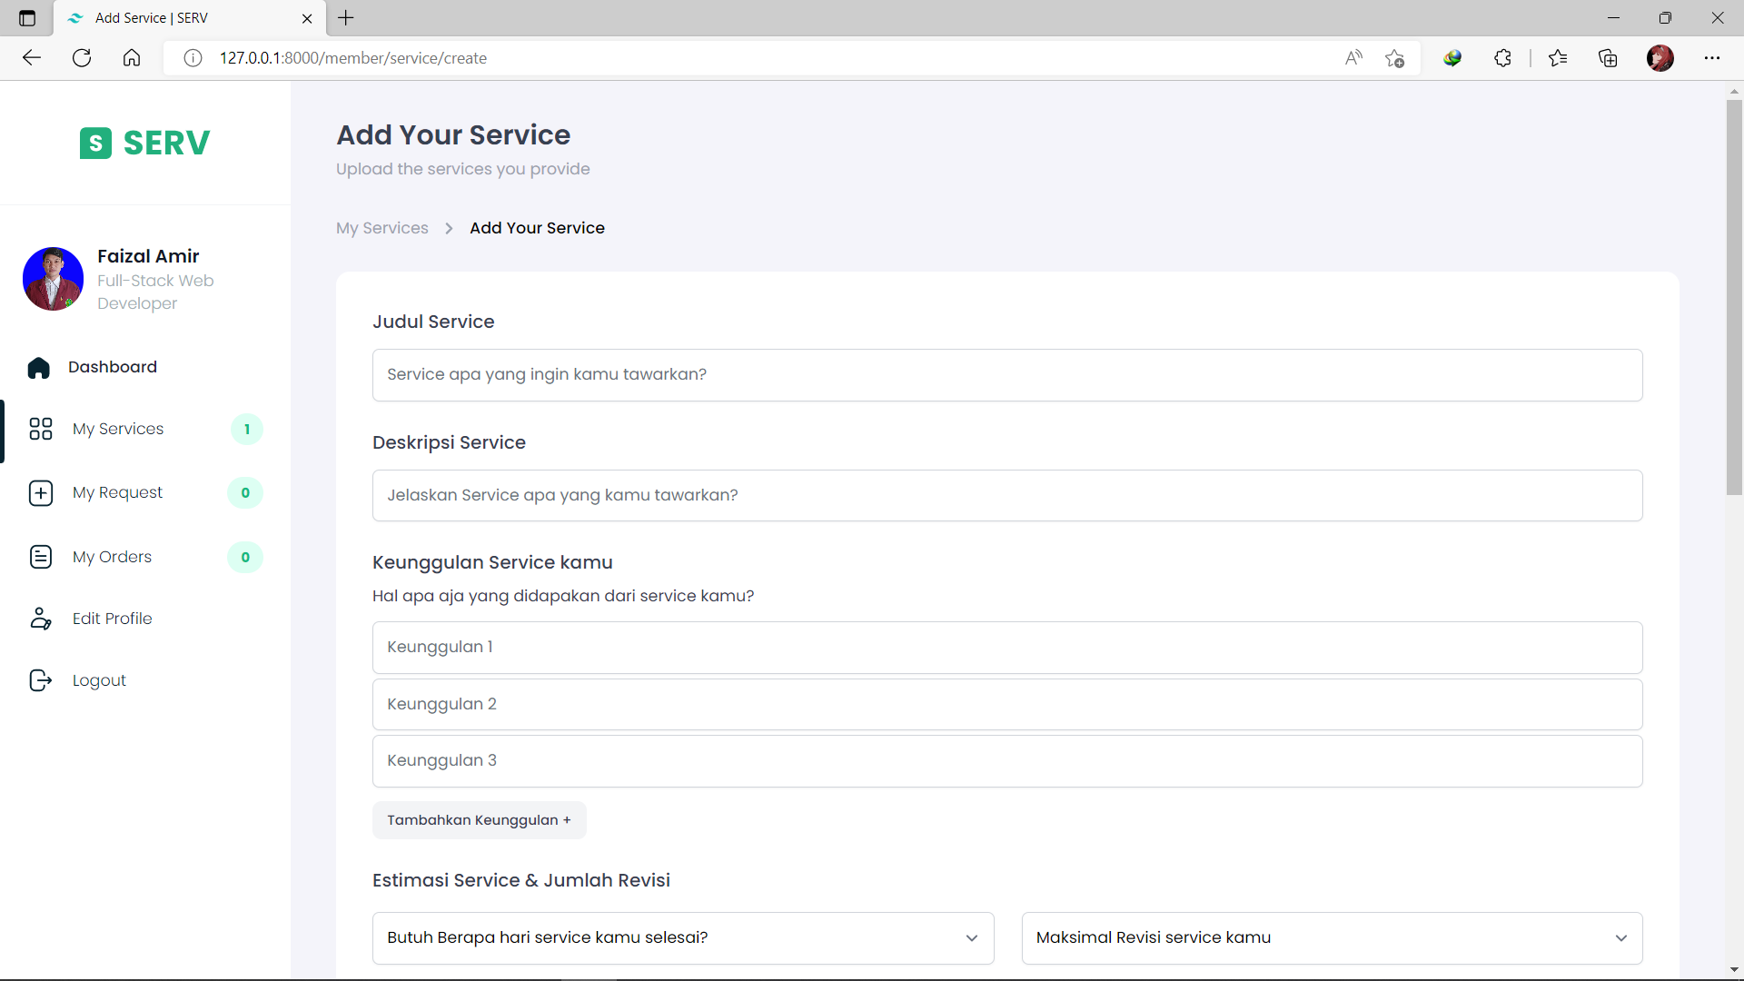
TAMPILAN APLIKASI

Slide 13
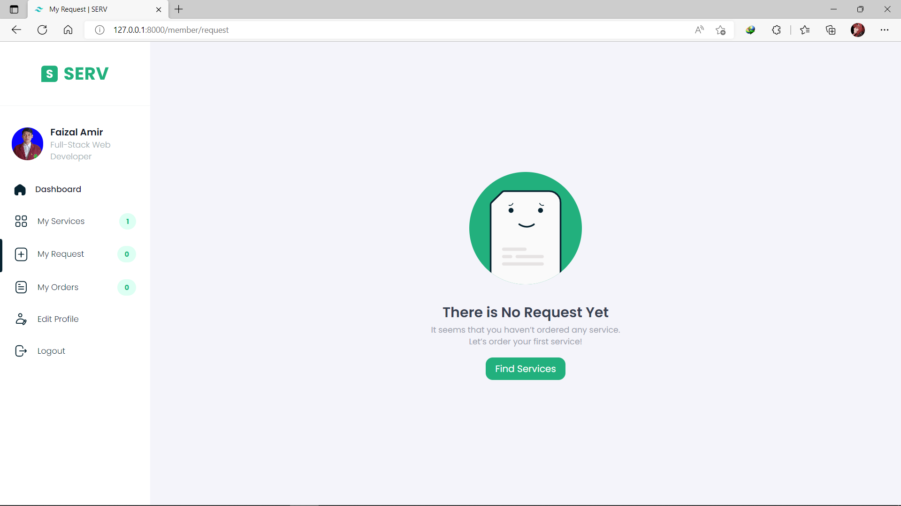
TAMPILAN APLIKASI

Slide 14
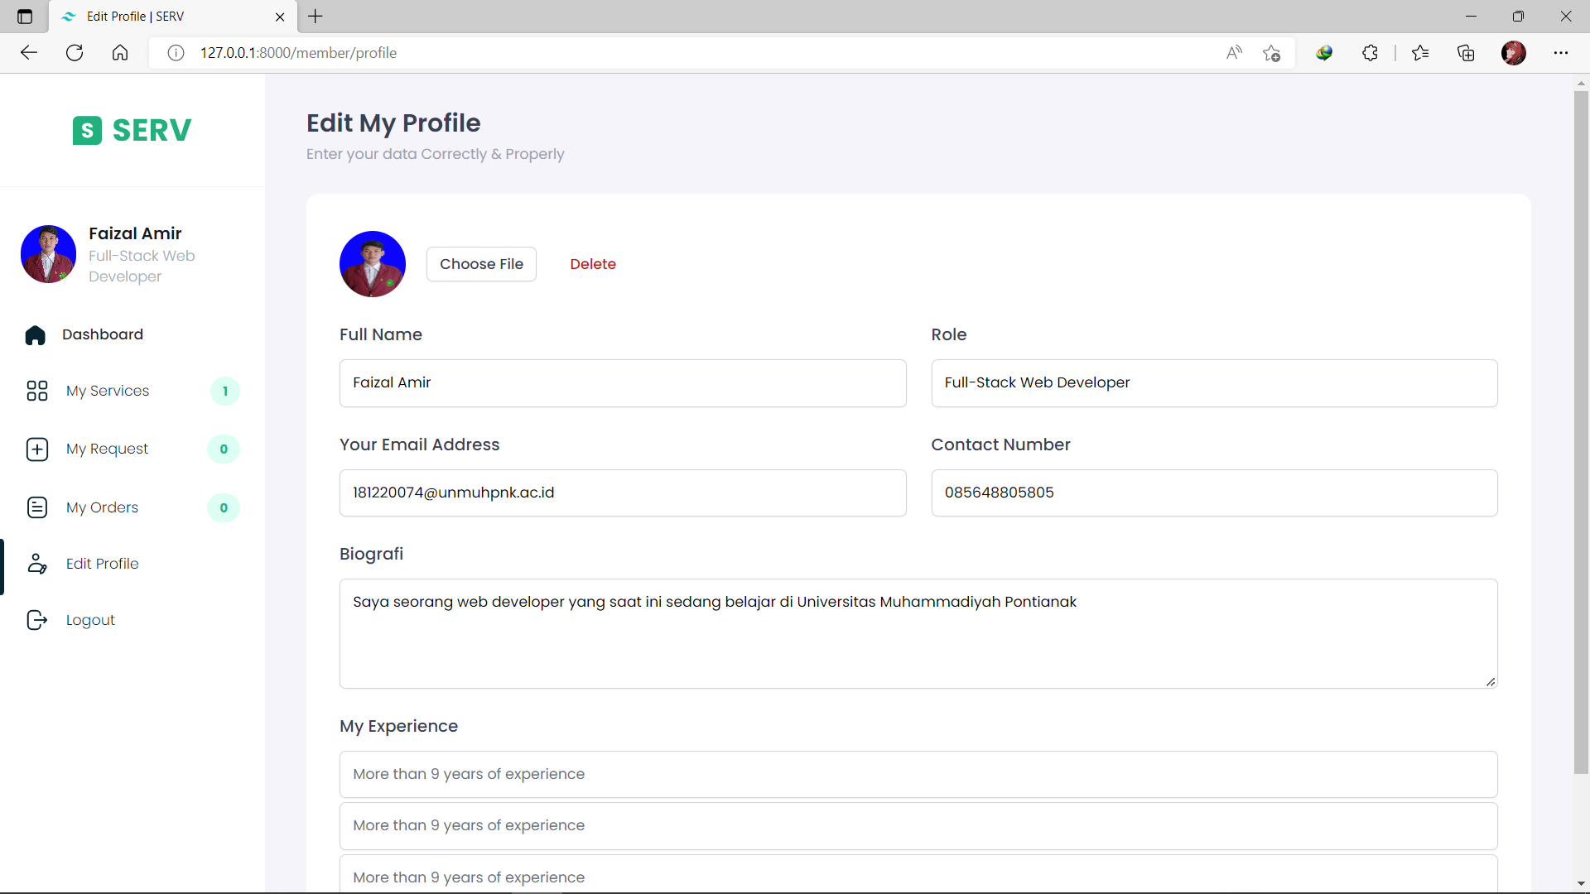
TAMPILAN APLIKASI

